Slide 1
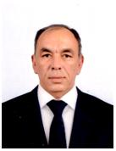
Мавзу: махсулот сифатида тиббий хизмат
АНДИЖОН ДАВЛАТ ТИББИЁТ ИНСТИТУТИ
Кафедра: Жамоат саломатлиги
Маьрузачи: А.А. Абдуфаттаев

Slide 2
Маркетинг олдига куйилган максад:
Мижозлар эхтиёжини туларок кондириш.
Муассасани юкори фойда билан таъминлаш
Муассаса ресурсларидан самарали фойдаланиш.

Slide 3
Товар –нима ?
Хизмат- бу бошкалар таклиф килолмайдиган ва узлаштиролмайдиган чора-тадбир ёки фойдадир. Ишлаб чикариш товар ёки унинг моддий куриниши хисобланади.
Хизматни бозорга чикаришда куйидагилар лозим булади: 1.товар(хизмат)нинг бошкаларда учрамайдиган хусусияти;
2.сифат кафолати;
3.ДПМнинг (престижность);
4.ДПМ ишлаб чикарадиган тиббий хизматни истемолчиларга якинлиги;
5.бажарилишининг оддийлиги;
6.нархини (ишлаб чикариш харажатларини хисобга олиб) пастлиги

Slide 4
Хизматнинг 4 таснифи бор:
Хизматни сезиб булмаслиги. Сотиб олгунга кадар уни куриб, таъмини синаб, эшитиб ёки хидлаб булмайди.
Хизматни манбаадан ажратиб булмаслиги хаммага аён, чунки моддий куринишдаги товар манбаага эга ёки эга эмаслигидан катъий назар булади.
сифатнинг хар доим бир хил турмаслиги,
курикланмаслиги.

Slide 5
4 Рs концепцияси
Product-мижоз эхтиёжига мос
товар ёки хизматни аниклаш,
Promotion-товар ёки хизматларни
утказиш тадбирлари,
Price-хизматларни бахосини аниклаш,
Place-товарни таксимлаш, жойлаш-
тириш тадбирлари
S-сервис асосий хизматлар билан
боглик кушимча хизматлар

Slide 6
Product- мижоз эхтиёжига мос товар ёки хизмат
харидорларни эхтиёжини, эхтиёжларидаги хусусиятлари хисобга олинган холда бозорда таклиф этиладиган хизмат
Таклиф этиладиган тиббий хизмат мижоз манфаатларига мос булиши керак
У кутилган нафлилик даражасига (сифатга) эга булиши керак.

Slide 7
Promotion-товар ёки хизматларни утказиш тадбирлари нима?
муассаса узини , курсатадиган хизматини, савдо белгиси ва ижтимоий фаолияти хакидаги, унинг хизматларини зарурлиги, нафлилигига ишонтиришга каратилган хар кандай ахборотларни таркатиш тадбиридир.

Slide 8
Ахборот таркатиш воситалари
муассаса витриналари
шахсан сотиш,
тармок кургазмалари,
оммавий ахборот системалари:
-телевидение,
-радио,
-газета,
-почта ва журнал

Slide 9
Товарни утказиш тадбирлари
Реклама
Паблисити
Шахсий сотиш
Сотишни рагбатлантириш

Slide 10
Price-хизматларни бахосини аниклаш
Сифат даражасига мос булиши керак (бахолаш):
Бахо товар кийматини пулда ифодаланиши.
Бахо ишлаб чикариш ва муомула харажатларини коплаши керак
Бахо фаолиятни фойда билан таъминлаши керак
Бахо мижозларни сотиб олиш имкониятларига мос булиши керак

Slide 11
Place-товарни таксимлаш, жойлаштириш тадбирлари.
Тиббий муассаса ахоли зич жойлашган жойда
Транспорт тармокларига якин ва кулай булган жойда
Тиббий хизмат тури билан боглик бошка муассасалар ёки тиббий инфраструктура якинида булиши максадга мувофикдир.

Slide 12
Харидорни урганиш:
муассаса хизматларининг асосий мижозларида хизматларнинг кайси белгилари ва кайси хусусиятлари талабни шаклланишида ёрдам беришини аниклаш
харидорларини сотиб олиш жараёнидаги хатти-харакатлари
талабларидаги хусусиятлари
кондирилмаган талабларини аниклаш

Slide 13
Ракобатчиларни урганиш:
бозорда ракоботчилар, уларни савдо белгилари ва хизматларнинг мухим сифатларини;
хизматларни бахолари ва улар юзасидан бериладиган имтиёзлари;
ракобатчиларнинг маркетинг статегиялари ва унинг натижалари,
ишлаб чикариш ва сотиш харажатлари даражаси;
ракобатчилар фойдаланадиган бошка воситалари,

Slide 14
Бозор сегментацияси белгилари:
истеъмочиларни географик жойлашиши,
ахоли демографик белгилари
истеъмолчиларни хаёт тарзи
ахолининг оилавий даромадлари ва ахолининг таркиби
харидорни сотиб олишдаги хулк атворидаги белгилари

Slide 15
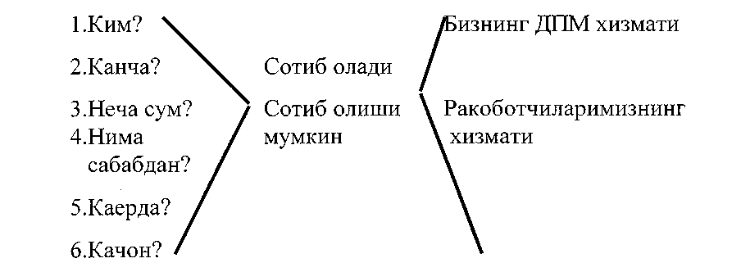
ДПМ бозорга чикиш учун

